Slide 1
Советы родителям первокурсников.
Советы родителям на каждый день

Slide 2
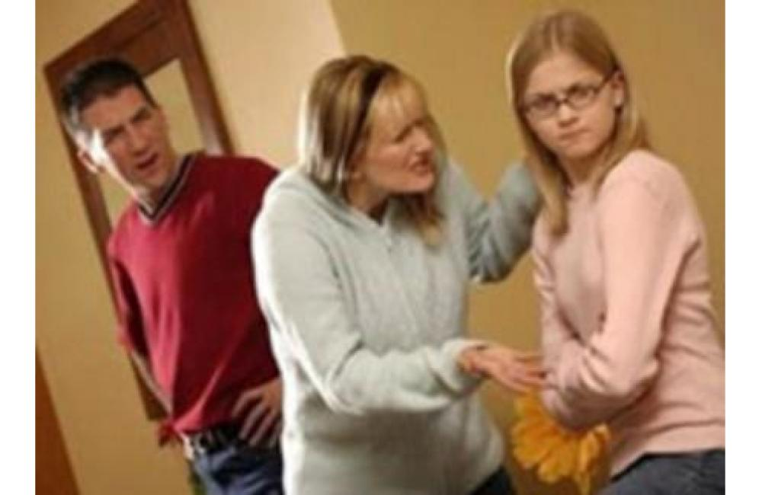
Проблемы, трудности, разногласия, конфликты…
Как мы взаимодействуем
с детьми:
Воспитываем,
Обучаем,
Развиваем,
Играем,
Рассказываем и т.д.
Не всегда это взаимодействие носит конструктивный характер…

Slide 3
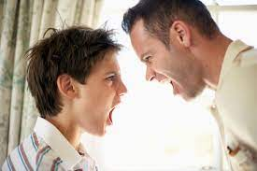
Из-за чего, чаще всего происходят конфликты
Мнение родителей
Желание детей
Непослушание,
Запреты,
Жизненный опыт,
Страх за здоровье,
Назидания, указания,
Стремление помочь, облегчить,
Самостоятельность,
Интерес,
Эксперименты,
Быть любимым,
Быть понятым,
Нуждается в поддержке, одобрении

Slide 4
Причины, неконструктивного решения проблем детьми.
1.Любопытство.
2.Давление со стороны, отсутствие навыка отказа.
3.Попытка решить семейные или личные проблемы.
4. Установить дружеские отношения со сверстниками.
5.Возможность привлечь внимание.
6.Скука, неумение интересно проводить свободное время

Slide 5
Советы родителям
Общайтесь!
Общение — основная человеческая потребность, особенно для родителей и детей. Отсутствие общения с вами заставляет ребенка обращаться к другим людям, которые могли бы с ним поговорить. Но кто они и что посоветуют Вашему ребенку?
Помните об этом, старайтесь быть инициатором откровенного, открытого общения со своим ребенком.

Slide 6
Выслушайте!
Умение слушать — основа эффективного общения, но делать это не так легко, как может показаться со стороны. Умение слушать означает:
• быть внимательным к ребенку;
• выслушивать его точку зрения;
• уделять внимание взглядам и чувствам ребенка.
Поддерживайте разговор с ребенком, демонстрируйте вашу заинтересованность в том, что он вам рассказывает. Например, спросите: "А что было дальше?" или "Расскажи мне об этом..." или «Что ты об этом думаешь?»

Slide 7
Ставьте себя на его место!
Ребенку может казаться, что его проблемы никто и никогда не переживал. Было бы неплохо показать, что вы осознаете, насколько ему сложно. Можно рассказать какие-то похожие истории из вашего детства или ваших знакомых.
Договоритесь, что он может обратиться к вам в любой момент, когда ему это действительно необходимо. Главное, чтобы ребенок чувствовал, что вам всегда интересно, что с ним происходит. Если Вам удастся стать своему ребенку ДРУГОМ, вы будете самым счастливым родителем!

Slide 8
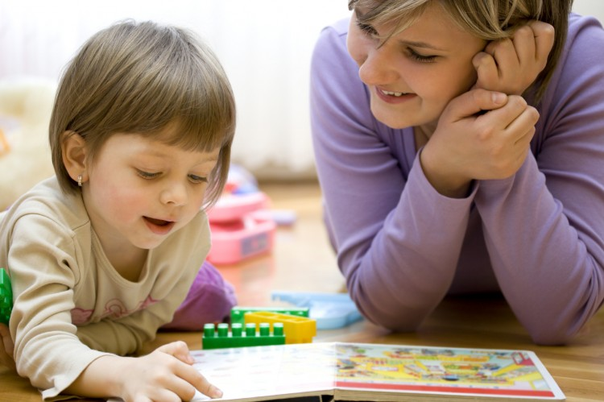
Проводите время вместе
Очень важно, когда родители вместе занимаются спортом, музыкой, рисованием или иным способом устраивают с ребенком совместный досуг или вашу совместную деятельность. Это необязательно должно быть нечто особенное. Для ребенка важно иметь интересы, которые будут самым действенным средством защиты негативного окружения. Поддерживая его увлечения, вы делаете очень важный шаг в предупреждении различных поведенческих отклонений.

Slide 9
Дружите!
Очень часто ребенок впервые что-то пробует в кругу друзей. Порой друзья оказывают огромное влияние на поступки вашего ребенка. Он может испытывать очень сильное давление со стороны друзей и поддаваться чувству единения с толпой. Именно от окружения во многом зависит поведение детей, их отношение к старшим, к своим обязанностям, к школе и так далее. Кроме того: в этом возрасте весьма велика тяга к разного рода экспериментам. Поэтому очень важно знать друзей, с которыми общается ваш ребенок.
Подавайте пример
Очень важен родительский пример. Несовершенные сами, мы не можем вырастить совершенных детей!

Slide 10
Помните, что ваш ребенок уникален!
Любой ребенок хочет чувствовать себя значимым, особенным и нужным. Вы можете помочь своему ребенку развить положительные качества и в дальнейшем опираться на них. Когда ребенок чувствует, что достиг чего-то, и вы радуетесь его достижениям, повышается уровень его самооценки.
Представьте, что будет с вами, если 37 раз в сутки к вам будут обращаться в повелительном тоне, 42 раза — в увещевательном, 50 — в обвинительном...
Цифры не преувеличены: таковы они в среднем у родителей, дети которых имеют наибольшие шансы стать невротиками и психопатами. Ребенку нужен отдых от приказаний, распоряжений, уговоров, похвал, порицаний. Нужен отдых и от каких бы то ни было воздействий и обращений!
Нужно время от времени распоряжаться собой полностью — т. е. нужна своя доля свободы. Без неё — задохнется дух.

Slide 11
Советы:
Когда человеку не подходит климат, он начинает болеть. Психологический климат в семье для ребенка еще важнее. Если такой климат становится непереносимым для ребенка, деваться ему некуда: не уедешь, родителей не сменишь... Хрупкая неустойчивая психика ребенка не выдерживает.
Поэтому, даже ребенок далек от идеала и совсем не похож на Вас, БУДЬТЕ МУДРЫ:
- когда скандал уже разгорелся, сумейте остановиться, заставьте себя замолчать - даже если Вы тысячу раз правы;
- опасайтесь! В состоянии аффекта ребенок крайне импульсивен. Та агрессия, которую он проявлял по отношению к Вам, обернется против него самого. Любой попавший под руку острый предмет, лекарство в Вашей аптечке — всё станет реально опасным, угрожающим его жизни;
- не кричите, не распускайтесь. Ведь ребенок действительно может подумать, ЧТО ВЫ ЕГО НЕНАВИДИТЕ. Он будет в отчаянии, а Вы, оглохнув от собственного крика, его крика о помощи не услышите.
- похвалите своего ребенка с утра, и как можно раньше, и как можно доходчивее, теплее! — не бойтесь и не скупитесь, даже если собственное настроение никуда... (кстати, это и средство его улучшить!) Ваше доброе слово, объятие, поцелуй, ласковый взгляд — подпитка душевная на весь долгий и трудный день, не забудьте!... И на ночь — не отпускайте во тьму без живого знака живой любви...

Slide 12
7 навыков родителей самостоятельных детей
Вместе, а не вместо ребенка!
Часто задавайте вопросы:
Как ты думаешь, что сейчас не так, как хотелось бы?
Что мы можем сделать, чтобы изменить ситуацию?
Можем ли мы усовершенствовать твою идею?
Как ты думаешь, почему этот человек поступил так?
Это было проявлением любви? Может быть, это было безрассудством?
Что ты чувствовал после принятого решения?
Что ты можешь изменить в похожей ситуации в будущем?
Не критикуйте, а размышляйте как решить.
Поддерживайте в испытаниях.
Терпеливо воспринимать неудачи. Ошибаться – это нормально!
Когда мы что-нибудь доверяем им, они учатся доверять самим себе. Чувство ответственности, умение сотрудничать и лидерские качества формируются в детстве.

